Slide 1



CHÀO MỪNG CÁC EM
ĐẾN VỚI BÀI HỌC HÔM NAY!

Slide 2

Các bạn hãy quan sát video sau và trả lời câu hỏi

Slide 3




CÂU HỎI TÌNH HUỐNG
Em hãy cho biết hình ảnh hiện lên trong video là:
A: “Tứ giác có bốn cạnh bằng nhau”
B: “Hình có 5 cạnh bằng nhau”
C: “Hình có 6 cạnh bằng nhau”
Giải
Hình vẽ xuất hiện trong video là “Hình có 5 cạnh bằng nhau”.
Kết quả câu B .

Slide 4

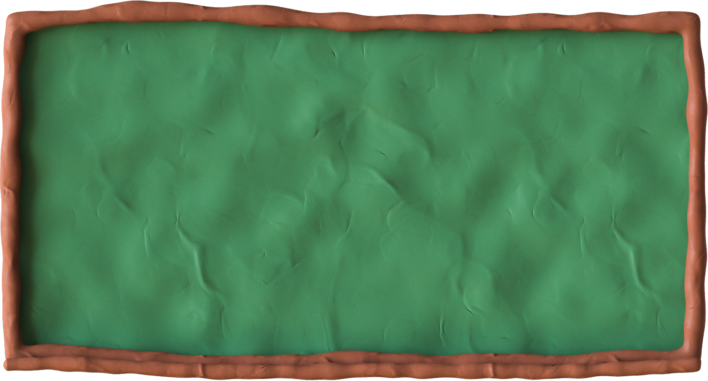

BÀI 30:
ĐA GIÁC ĐỀU

Slide 5
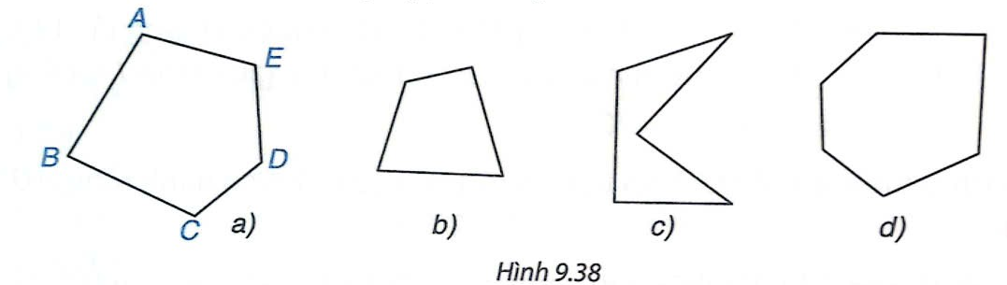
1. ĐA GIÁC ĐỀU
a. Đa giác
* Đa giác ABCDE ( H.9.38a) Là hình gồm năm đoạn thẳng AB, BC, CD, DE, EA, trong đó bất kì hai đoạn thẳng nào có cùng một điểm chung cũng không cùng nằm trên một đường thẳng.
* Đa giác ABCDE có: +) 5 đỉnh là các điểm A, B, C, D, E.
+) 5 cạnh là các đoạn thẳng AB, BC, CD, DE, EA.
+) 5 góc là các góc EAB, ABC, BCD, CDE, DEA
* Nếu với 1 cạnh bất kì, các đỉnh không thuộc cạnh đó đều nằm về một phía đối với đường thẳng chứa cạnh đó thì đa giác được gọi là đa giác lồi. Các đa giác Hình 9.38a, b, d là các đa giác lồi. Đa giác hình 9.38c không phải là đa giác lồi.

Slide 6

b. ĐA GIÁC ĐỀU
HĐ1: Ta đã biết các tam giác đều và hình vuông có các đỉnh nằm trên một đường tròn. Ta dựng một đa giác lồi 5 cạnh có các đỉnh nằm trên một đường tròn như sau:
- Vẽ đường tròn tâm O bán kính R.
- Lần lượt lấy các điểm A, B, C, D, E trên đường tròn theo thứ tự ngược chiều kim đồng hồ (hoặc theo chiều kim đồng hồ) sao cho:
Em hãy giải thích vì sao các cạnh và các góc
của đa giác ABCDE bằng nhau (H.9.39).

Slide 7


Đa giác ABCDE như hình 9.39 được gọi là một đa giác đều.
Định nghĩa
Đa giác đều là đa giác lồi có các cạnh bằng nhau và các góc bằng nhau.
Người ta chứng minh được rằng các đỉnh của mỗi đa giác đều luôn cùng nằm trên một đường tròn, được gọi là đường tròn ngoại tiếp đa giác, tâm đường tròn được gọi là tâm của đa giác và đa giác được gọi là nội tiếp đường tròn đó.

Slide 8



Nếu một lục giác đều (đa giác đều 6 cạnh) nội tiếp đường tròn bán kính 2 cm (H.9.40) thì độ dài các cạnh của lục giác đều bằng bao nhiêu centimét? Số đo các góc của lục giác đều bằng bao nhiêu độ?
Giải
Độ dài các cạnh của lục giác đều bằng 2cm.
Số đo các góc của lục giác đều bằng 120 độ.

Slide 9

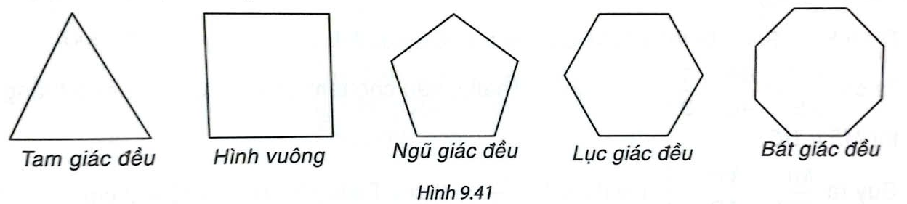
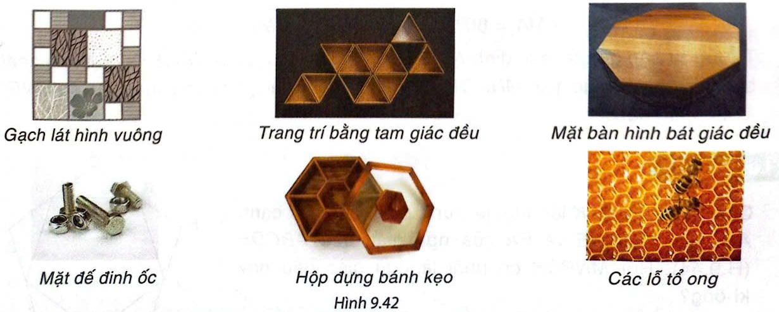
Ví dụ 1: a) Dưới đây là hình các đa giác đều thường gặp trong hình học (H.9.41).
b) Trong nghệ thuật, kiến trúc, công nghệ chế tạo và thế giới tự nhiên có nhiều hình phẳng có dạng đa giác đều. Những hình phẳng này không chỉ đẹp vì sự cân đối hài hòa mà còn tối ưu trong việc sắp xếp và sử dụng (H.9.42)

Slide 10

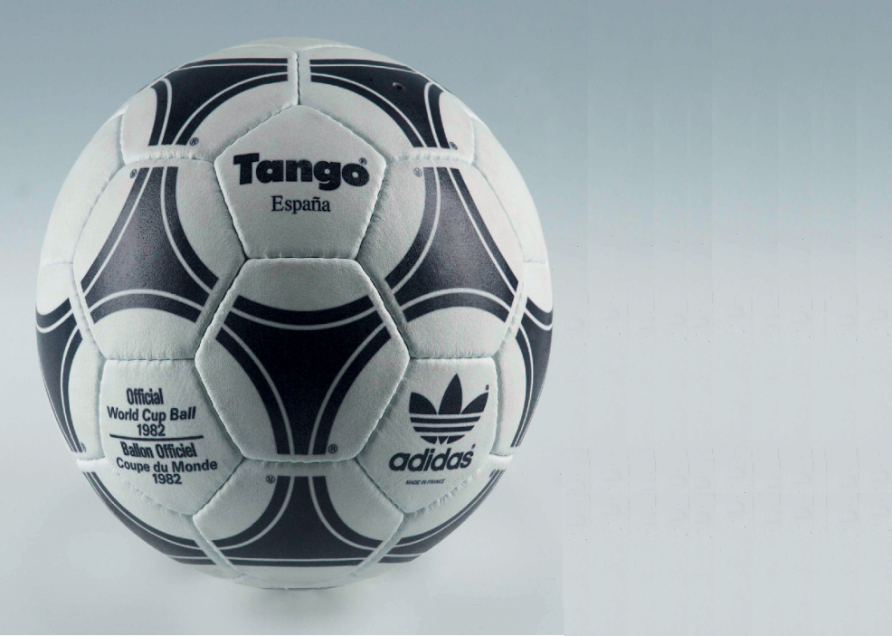
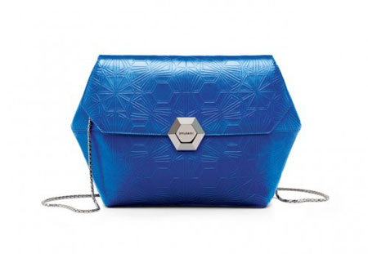
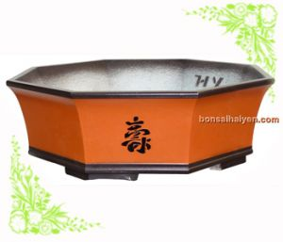


Slide 11
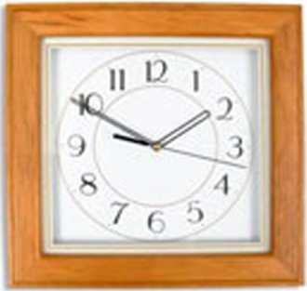

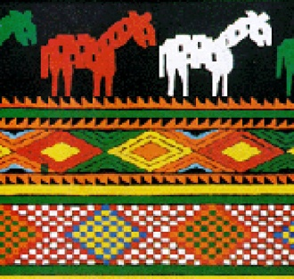
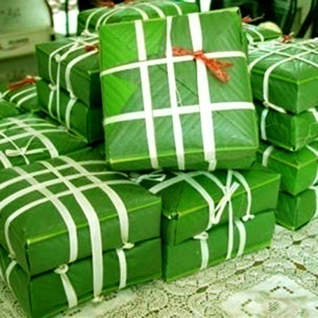
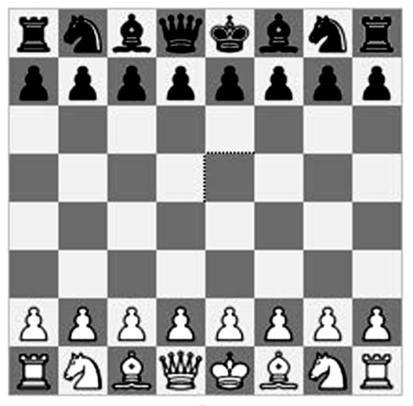

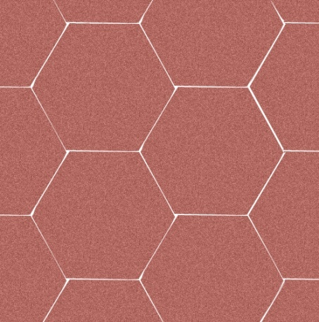

Slide 12
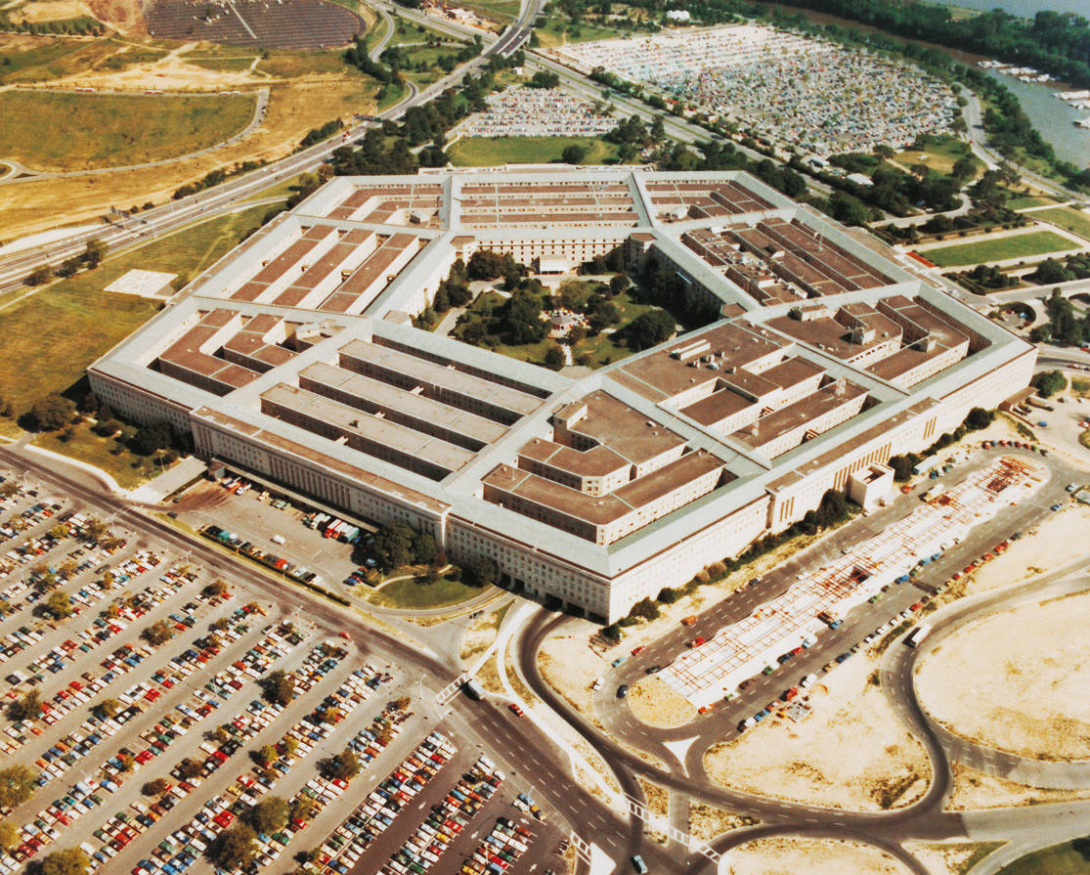

Slide 13
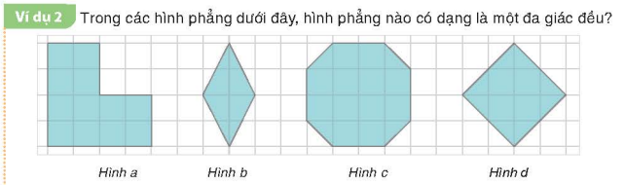

Slide 14
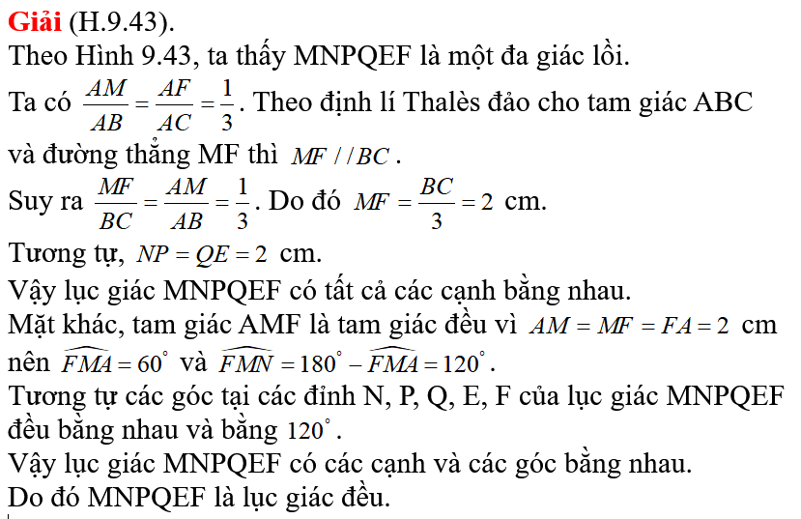
Ví dụ 3: Cho tam giác đều ABC có cạnh 6 cm. Trên cạnh AB lấy các điểm M, N; trên cạnh BC lấy các điểm P, Q; trên cạnh CA lấy các điểm E, F, sao cho các đoạn thẳng AM, MN, NB, BP, PQ, QC, CE, EF, FA đều bằng 2 cm như Hình 9.43. Hỏi MNPQEF có là một lục giác đều hay không?

Slide 15

Luyện tập 1
Cho M,N,P,Q,K lần lượt là trung điểm của các cạnh AB,BC,CD,DE và EA của ngũ giác đều ABCDE (H.9.44). Hỏi MNPQK có phải là ngũ giác đều hay không?

Slide 16

Giải
Vì ABCDEF là ngũ giác đều nên
Xét ∆AKM và ∆BMN có AK = BM (gt); ; AM = BN (gt)
Suy ra: ∆AKM = ∆BMN (c.g.c).
Nên KM = MN (2 cạnh tương ứng)
C/minh tương tự có: ∆CNP = ∆BMN; ∆CNP = ∆DPQ;
∆DPQ = ∆EQK; ∆EQK = ∆AKM
Mà các cặp tam giác cân tại A, B, C, D, E
Suy ra: ∆AKM = ∆BMN = ∆CNP = ∆DPQ = ∆QEK
Suy ra: KM = MN = NP = PQ = QK
Suy ra:
Suy ra: Ngũ giác KMNPQ là ngũ giác đều.

Slide 17




Thử thách nhỏ 1
Cho một bát giác đều (đa giác đều 8 cạnh) nội tiếp một đường tròn tâm O (H.9.45). Hỏi mỗi góc của bát giác đều có số đo bằng bao nhiêu?
Gợi ý
Cả đường tròn có số đo là bao nhiêu độ?
Bát giác đều có bao nhiêu góc và các góc đó thế nào với nhau?
Cả đường tròn có số đo là 360⁰
Bát giác đều có 8 góc và các góc đó bằng nhau. Mỗi góc của bát giác đều là góc nội tiếp chắn cung có số đo bằng (6:8).360⁰ = 270⁰ nên số đo mỗi góc của bát giác là 270⁰ : 2 = 135⁰

Slide 18
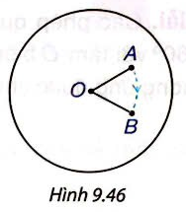

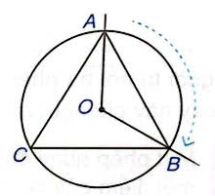
2. PHÉP QUAY
Phép quay
Để bày bàn ăn cho nhiều người, các nhà hàng thường sử dụng bàn xoay có dạng hình tròn và quay được quanh tâm của hình tròn. Đặt một chiếc cốc nhỏ ở vị trí điểm A trên bàn xoay có dạng hình tròn với tâm O sao cho điểm A khác điểm O. Khi quay bàn xoay thuận chiều quay của kim đồng hồ thì chiếc cốc di chuyển đến một vị trí mới là điểm B (H.9.46).
Em hãy so sánh khoảng cách từ hai điểm A và B đến điểm O. Hai điểm A, B có cùng nằm trên một đường tròn tâm O hay không?
Trên bàn xoay tâm O, vẽ tam giác đều ABC nội tiếp một đường tròn (O) và hai tia OA, OB (H.9.47). Khi quay bàn xoay thuận chiều quay của kim đồng hồ để tia OA di chuyển trùng với tia OB (ở vị trí ban đầu), điểm

Slide 19

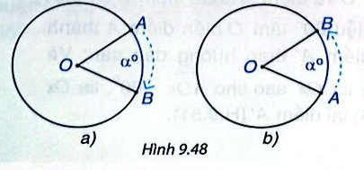
Phép quay thuận chiếu º (0⁰ < º < 360⁰) tâm O giữ nguyên điểm O, biến điểm A khác điểm O thành điểm B thuộc đường tròn (O, OA) sao cho tia OA quay thuận chiều quay của kim đồng hồ đến tia OB thì điểm A tạo nên cung AB có số đo º (H.9.48a).
Định nghĩa tương tự cho phép quay ngược chiều º tâm O (H.9.48b).
Phép quay 0⁰ và phép quay 360⁰ giữ nguyên mọi điểm.

Slide 21

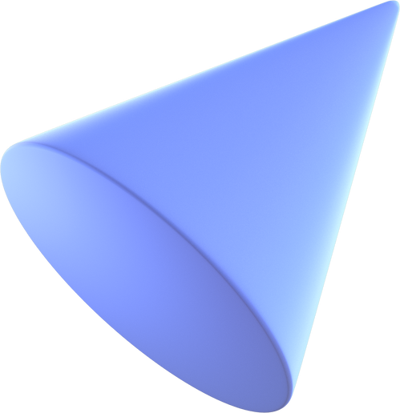

HƯỚNG DẪN VỀ NHÀ
Hoàn thành bài tập 9.24, 9.26 và 9.27 trong SGK trang 89.
Ghi nhớ kiến thức trọng tâm trong bài.
Chuẩn bị bài mới: “Tiết 2: Phép quay”.

